Slide 1
DIDATTICA DELLA FILOSOFIA
Docente: Rosa Maria Marafioti
rosamaria.marafioti@unibg.it

Slide 2
Metodi di insegnamento-apprendimento
Modelli storici
tipologico
storico-marxista
storico-tematico
Modelli teoretici
maieutico-socratico
didattica per concetti
zetetico
mappe concettuali e mentali, enigmistica e cruciverba
dialogo filosofico

Slide 3
Modelli anglo-americani e argomentativi
CLIL
(Content and
Language
Integrated
Learning)
Problem solving (question-raising, question-solving)
Critical
Thinking
Debate
insegnamento della filosofia in una lingua straniera
implica
esplorare (la situazione problematica) e comprendere (la configurazione del problema)
rappresentare (il problema, se necessario anche graficamente) e formulare (ipotesi di spiegazione)
pianificare (definire gli obiettivi e le strategie per raggiungerli, in fasi) e eseguire (il piano)
monitorare (i progressi verso l’obiettivo) e riflettere (sulle soluzioni trovate, comunicandole)

Slide 4
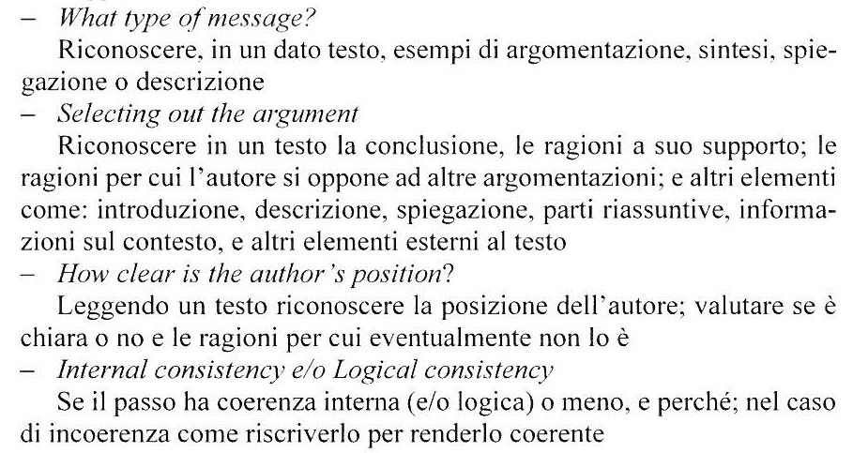
Critical Thinking
raccogliere idee su un argomento
analizzare le opinioni dei partecipanti identificandone le motivazioni
giudicare la validità di un argomento e difenderlo
tirare conclusioni giustificate, ma sempre pronte a revisione

Slide 5
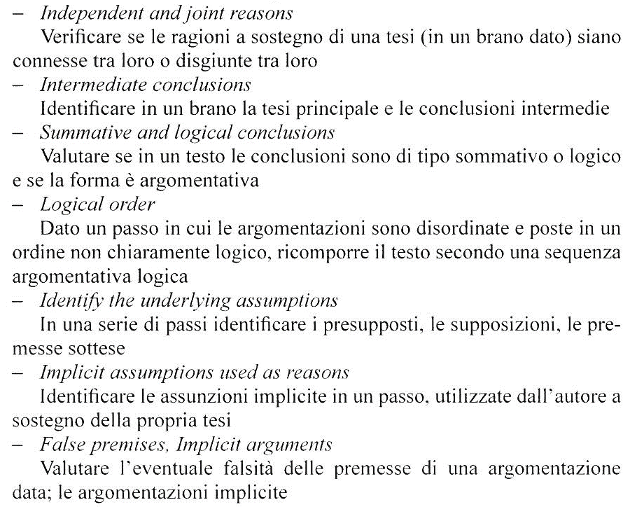

Slide 6
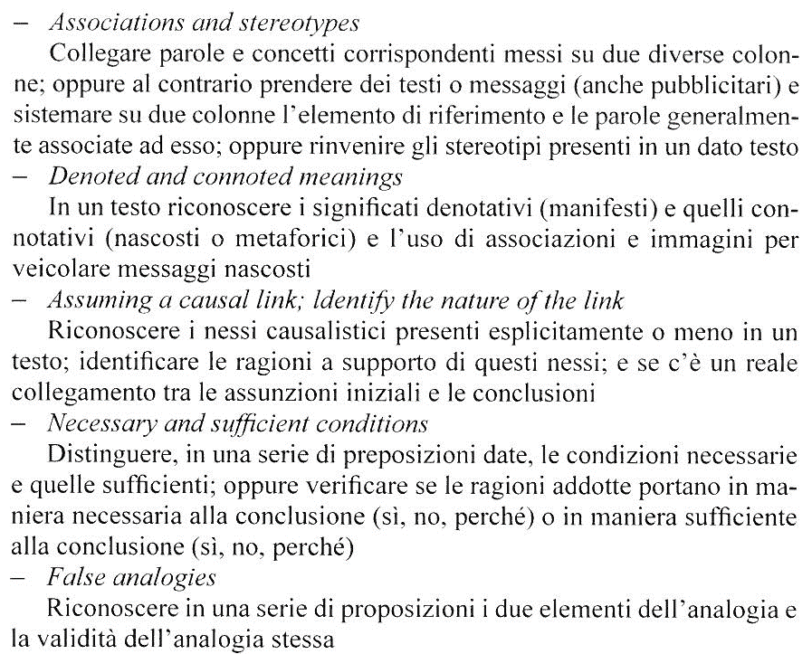

Slide 7
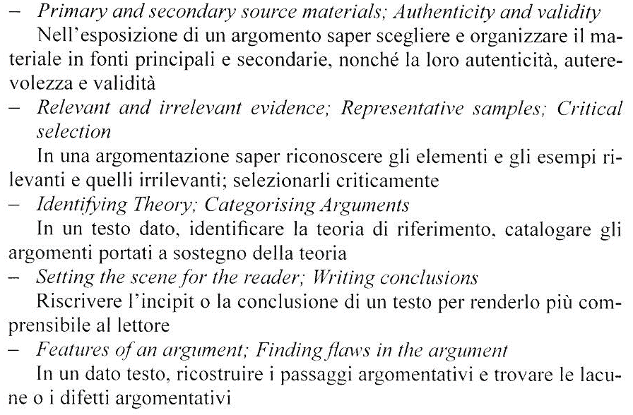

Slide 8
Debate
avvocato del diavolo
worst-case scenario
quattro angoli
governo e opposizione
partner
bacchetta magica
bicchiere mezzo pieno e mezzo vuoto

Slide 9
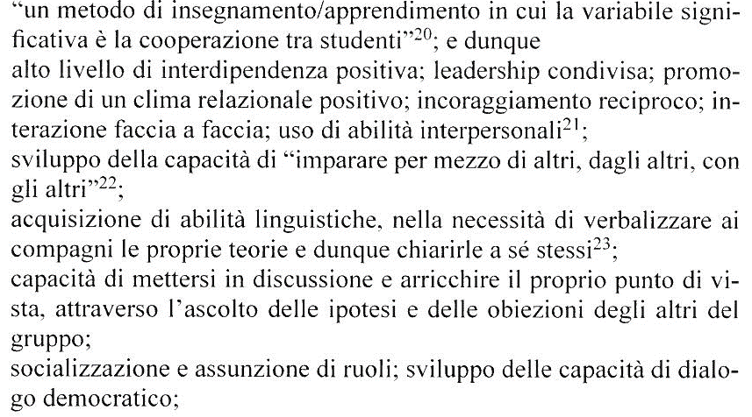
Modelli laboratoriali
Apprendistato cognitivo
con-filosofare
cooperative learning
Fasi:
scelta del tema, creazione dei gruppi, assegnazione dei ruoli (facilitatore, controllore, addetto ai materiali, segretario, relatore, armonizzatore ecc.), mental jogging, svolgimento (varianti come «Puzzle» e «Dare e ricevere»), valutazione, Debriefing

Slide 10
laboratorio filosofico nella forma del gioco
P4C (Philosophy for Children)
Philosophia ludens
porsi in cerchio
stimolo-guida
redazione dell’agenda
analisi dell’agenda
scelta dell’argomento da discutere
dialogo
autovalutazione
Giocare con
i problemi
le astrazioni
il linguaggio
per visualizzare i concetti
per immedesimarsi con gli autori
per riflettere sul presente
con i testi
con i giochi
Simile a un gioco: il Brainstorming

Slide 11
Modelli francesi
metafore e immagini
aporie
traduzione di un concetto in un’immagine
fumetti
cavierdage
Modelli di didattica generale
didattica individualizzata (strategie diverse per raggiungere obiettivi comuni); nell’ambito della didattica speciale (rivolta agli alunni con disabilità) essa si precisa in didattica personalizzata (strategie diverse per obiettivi semplificati, generalmente connessa a un PDP)
approccio meta-cognitivo e meta-emotivo
PDP (Piano Educativo Personalizzato) per l’inclusione degli alunni con BES (tra cui quelli con DSA) (https://www.areato.org/cosa-sono-il-pei-e-il-pdp/)
flipped classroom
didattica della ricerca

Slide 12
Analisi del testo
paragrafazione
titolazione
individuazione delle parole-chiave (in caso di BES scelta di un colore specifico per ciascuna di esse, con cui si evidenzieranno le frasi connesse ai rispettivi concetti)
enunciazione della tesi e degli argomenti addotti a suo sostegno
individuazione delle domande e delle risposte esplicite o implicite
ricerca relativa al contesto storico e al genere letterario (esame dello stile, delle figure retoriche ecc.)
confronto personale con le tesi dell’autore
addurre ulteriori esempi
creare nuove argomentazioni
applicare alla propria esperienza
elaborazione di un dizionario filosofico
confrontare tra loro testi

Slide 13
Esercizi di scrittura filosofica
scrivere con lo stile di un autore
riscrivere le tesi di un autore con lo stile di un altro (ove possibile)
usare media attuali o inusuali (e-mail, telefonata, ricetta ecc.)
descrivere il mondo, raccontare una giornata o elaborare altre narrazioni adoperando le categorie del pensatore/della corrente filosofica di riferimento

Slide 14
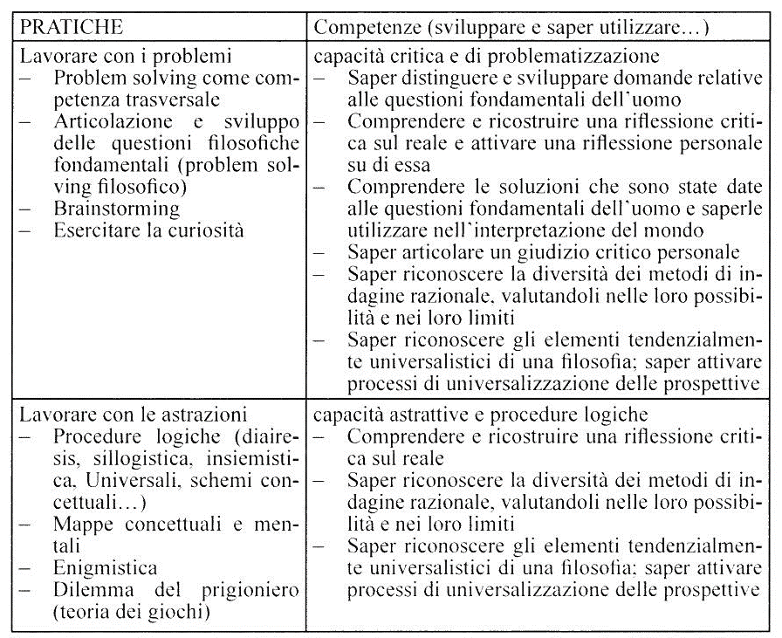
Pratiche d’aula

Slide 15
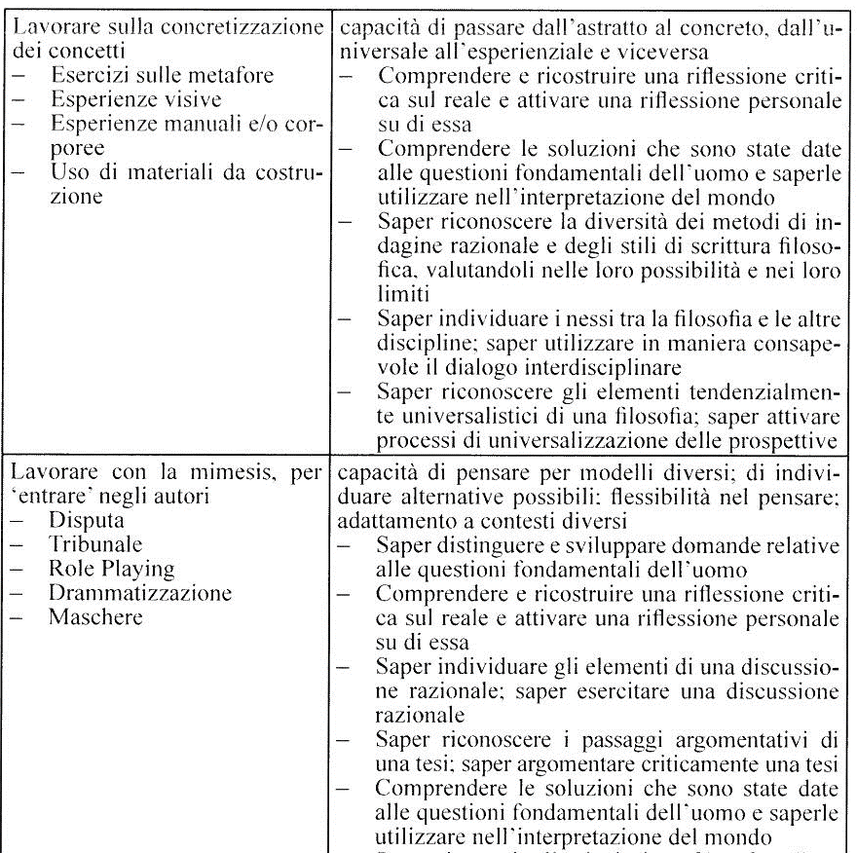

Slide 16
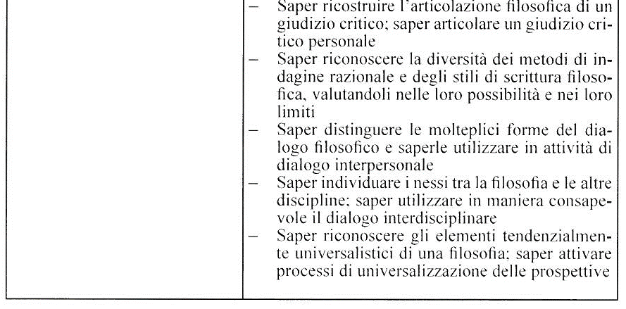
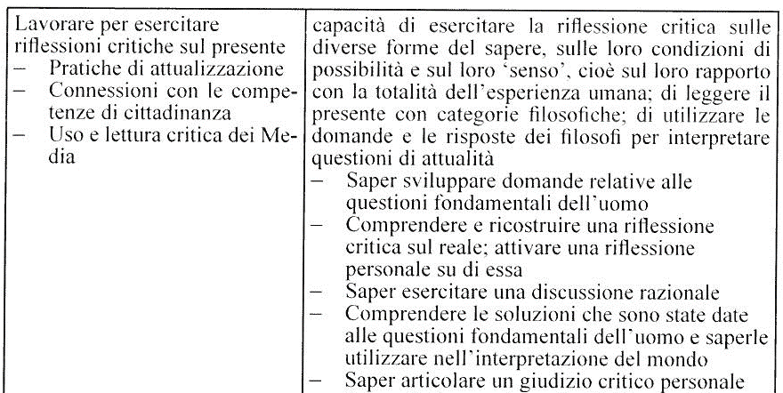

Slide 17
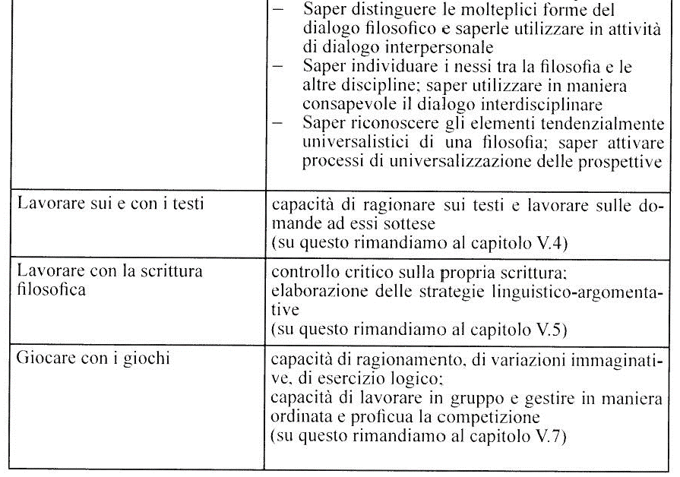

Slide 18
Mimesis (prefigurazione, configurazione, rifigurazione)
disputa (in stile tribunale)
dialogo-ricerca
drammatizzazione (anche filmica)
indossare maschere
programmi televisivi
Attualizzazione ed educazione alla cittadinanza responsabile
campagna elettorale
lettera filosofica
lettura delle dinamiche storico-sociali attraverso Marx
pacifismo

Slide 19
Possibili rapporti tra discipline
trans-disciplinare (si contaminano/integrano metodi e contenuti)
didattica
intra-disciplinare (interna alla singola disciplina)
inter-disciplinare (si connettono concetti, principi e linguaggio che appartengono a diverse discipline)
didattica integrata tra linguaggio concettuale e linguaggi legati all’esperienza
attraverso i testi
attraverso le pratiche argomentative
per temi o problemi (trasversali)
multi-disciplinare (si affronta un medesimo tema in diverse discipline)

Slide 20
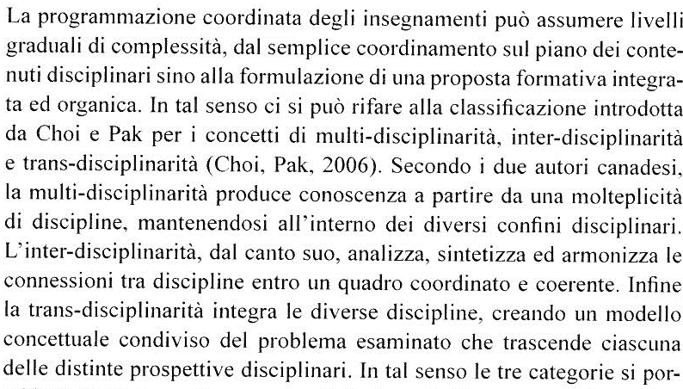
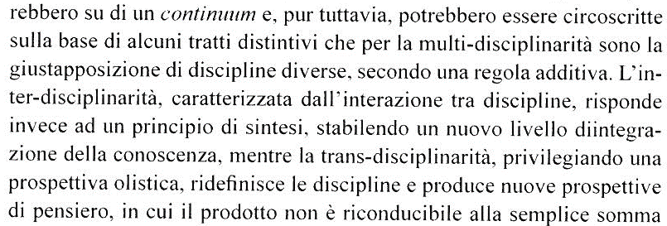
delle parti.

Slide 21
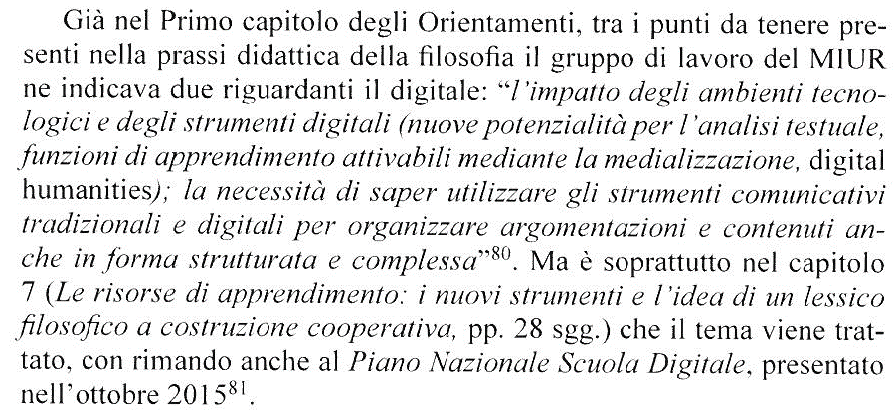
Utilizzo delle TIC (Tecnologie dell’Informazione e della Comunicazione)

Slide 22
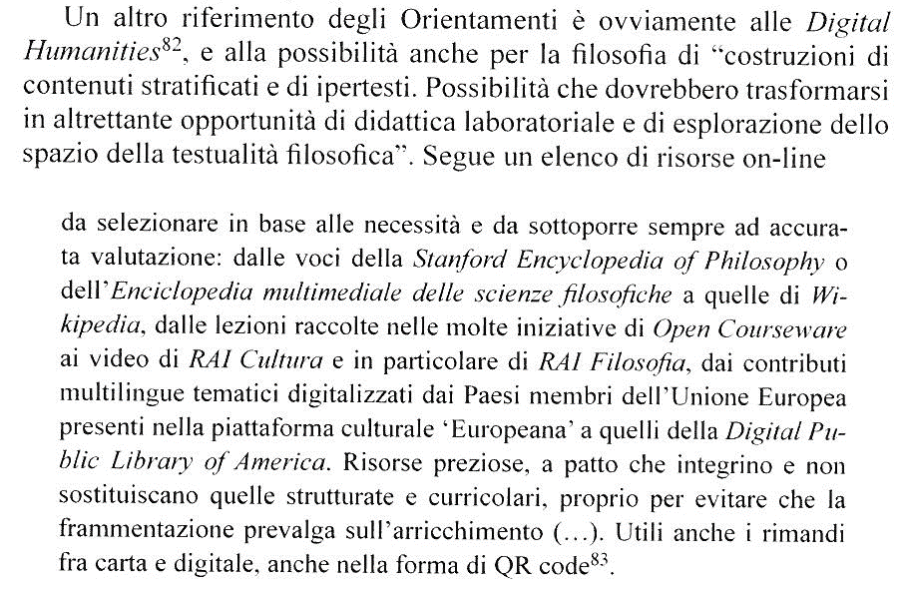

Slide 23
Possibili usi del digitale
ipertesti e materiali da pubblicare in rete
uso di materiale digitale (video, PowerPoint, Podcast ecc.) nella spiegazione
ricerche su internet come compito assegnato
collaborazione tramite eTwinning (European School Education Platform)

Slide 24
Siti utili
https://www.teche.rai.it/programmi/enciclopedia-multimediale-delle-scienze-filosofiche/ (enciclopedia multimediale delle scienze filosofiche)
http://www.filosofia.rai.it/programmi/zettel/57/1/default.aspx (Rai cultura, filosofia)
http://www.giornaledifilosofia.net/public/filosofiaitaliana/ (giornale dedicato alla filosofia italiana)
www.liberliber.it (da cui si possono scaricare numerosi classici)
Episteme links.com (Contiene numerosi link a risorse filosofiche on line e la ricerca è facilitata dalla presenza di diversi contenitori tematici)
http://cisadu2.let.uniroma1.it/cspa/index.htm (Centro di studi del pensiero antico)
http://www.sfi.it/ (sito della società filosofica italiana)
https://www.heidegger-gesellschaft.de/ (sito della società tedesca di Martin Heidegger)
www.hegel.org (sito della società hegeliana americana)
https://www.fumettianimati.eu/portfolio/filosofia/ (la filosofia a fumetti)
https://www.filosofico.net/quiz.html (quiz filosofici)
http://www.utm.edu/research/iep (The Internet Encyclopedia of Philosophy, in inglese)
www.didaweb.net (sito dedicato alla didattica)
http://www.sbn.it/opacsbn/opac/iccu/free.jsp (per ricerche bibliografiche: catalogo del servizio bibliotecario nazionale)

Slide 25
Alcuni programmi
Canva (immagini = infografiche): https://www.canva.com/q/pro/?v=2&utm_source=google_sem&utm_medium=cpc&utm_campaign=REV_IT_EN_CanvaPro_Branded_Tier1_Core_EM&utm_term=REV_IT_EN_CanvaPro_Branded_Tier1_Canva_EM&gclsrc=aw.ds&&gclid=CjwKCAjwtNf6BRAwEiwAkt6UQvRnCZerpA-gCu6eDFDKhdAsCqzk3z_XD4N8DFN_HMGLQIDaURqgchoCVYsQAvD_BwE&gclsrc=aw.ds
Yumpu (volume sfogliabile): https://www.yumpu.com/en/user/
Powtoon (video = animazioni fino a 5 minuti): https://www.powtoon.com/homepage/?utm_source=google&utm_medium=cpc&utm_campaign=07_2020_brand&pa_id=erSJ4UHQwCA&ad_id=455432561707&ad_group_id=75206365907&keyword=powtoon&gclid=CjwKCAjwtNf6BRAwEiwAkt6UQg-1MA9ULjAeQKrLlouk61VNtnqBTZeaMMArrC4raDFDIt5FBjCUYxoCwvgQAvD_BwE
Wordart (nuvole di parole) per Brainstorming: https://wordart.com/
Mindomo (mappe mentali): https://www.mindomo.com/it/

Slide 26
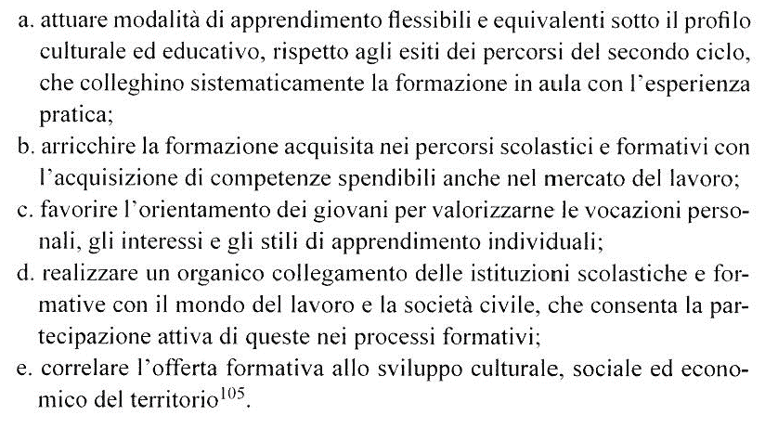
Alternanza scuola-lavoro
nelle scuole secondarie superiori di secondo grado. Ha le seguenti finalità:

Slide 27
Schema di un’unità di apprendimento
denominazione
destinatari
discipline coinvolte (in caso di un’UdA con Clil o attività inter- trans- multidisciplinari)
finalità
obiettivi (competenze trasversali, competenze disciplinari, conoscenze)
prerequisiti (conoscenze e competenze)
tempi
luoghi
metodi
strumenti
verifica
valutazione
potenziamento e recupero

Slide 28
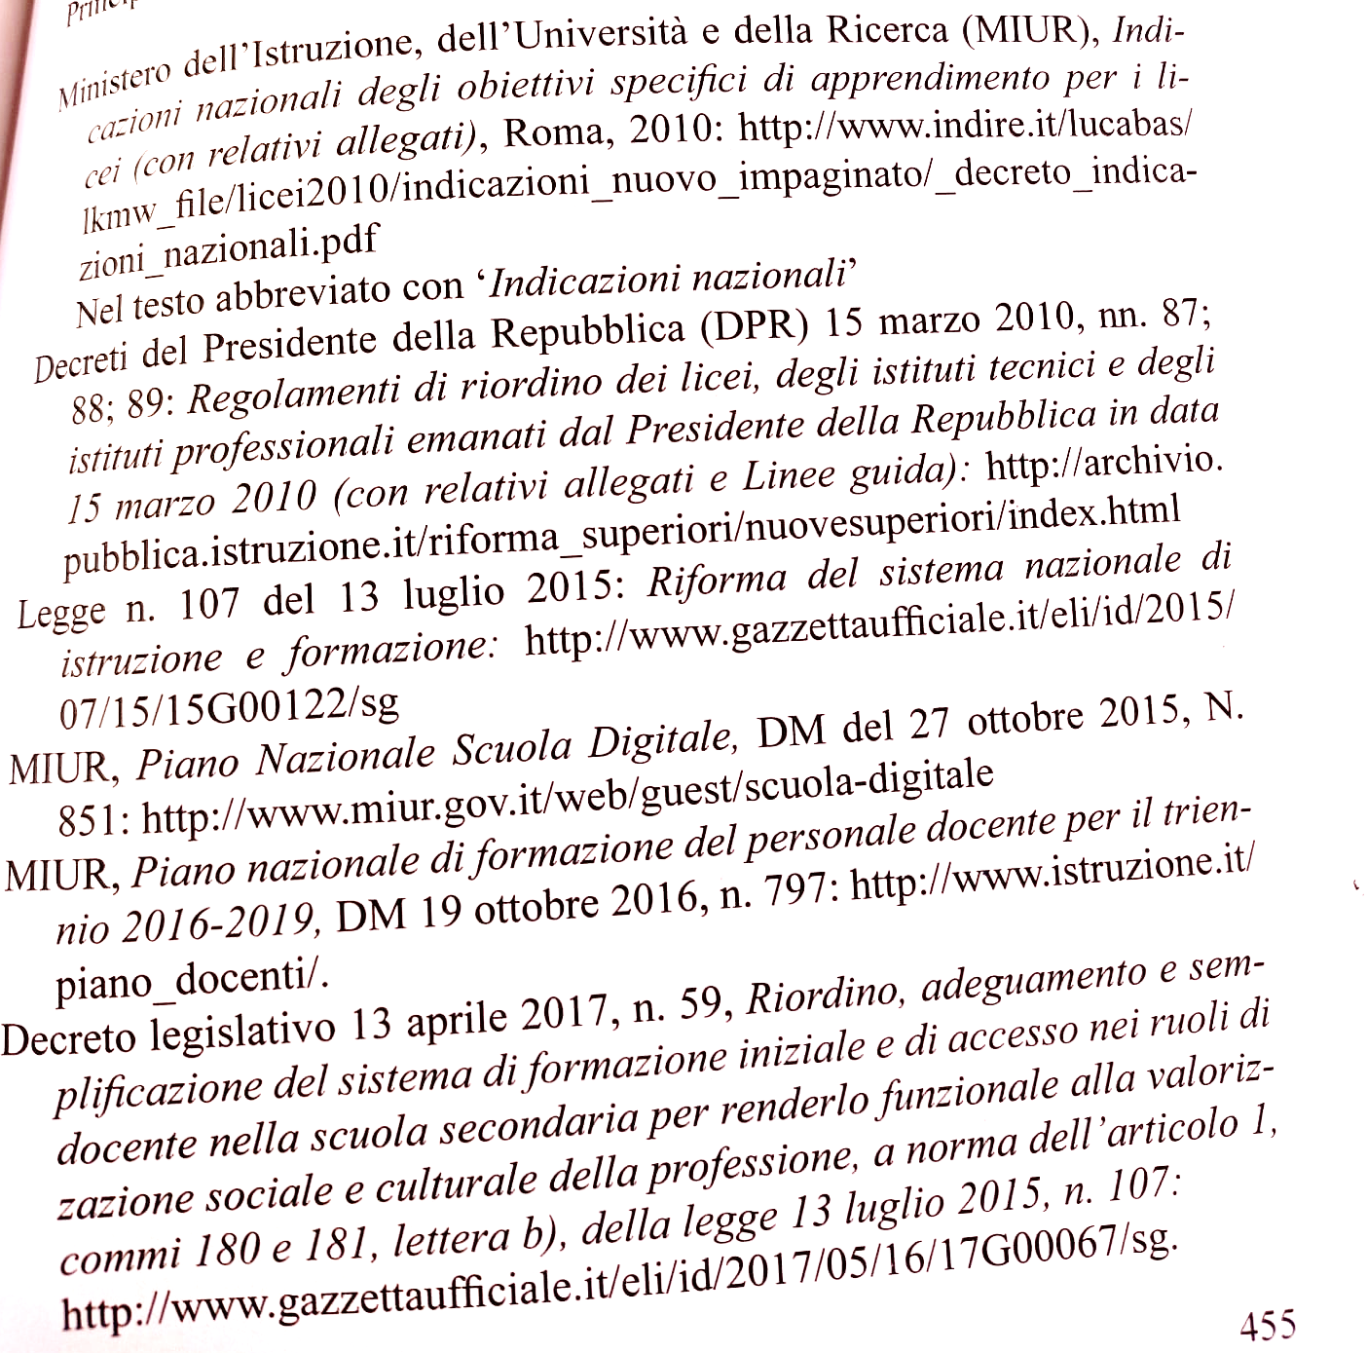
Riferimenti legislativi italiani

Slide 29
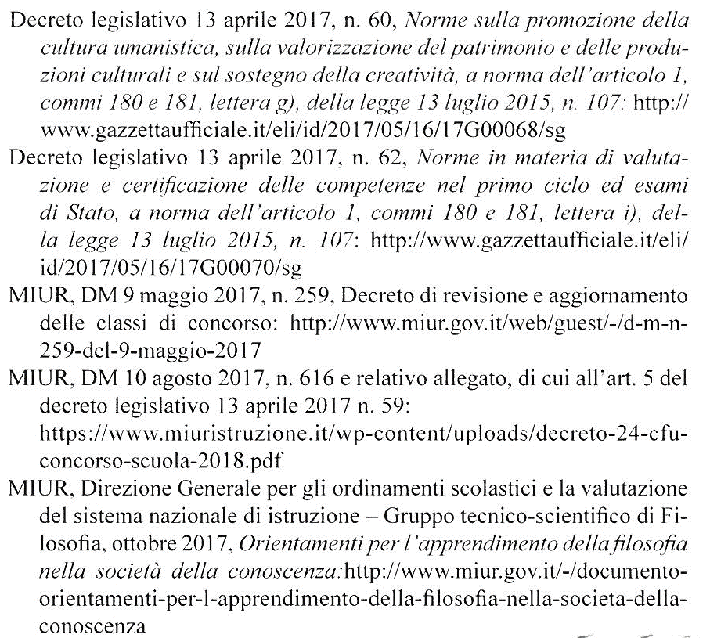

Slide 30
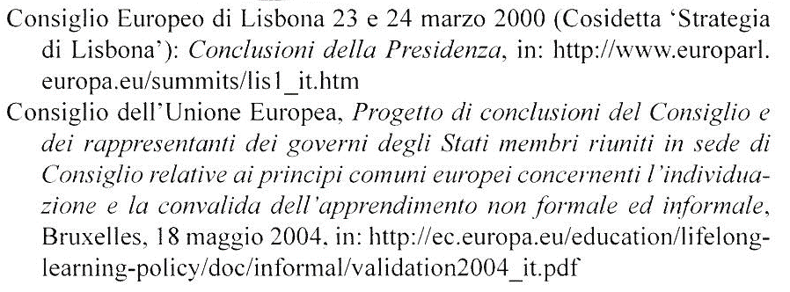
Riferimenti legislativi europei

Slide 31
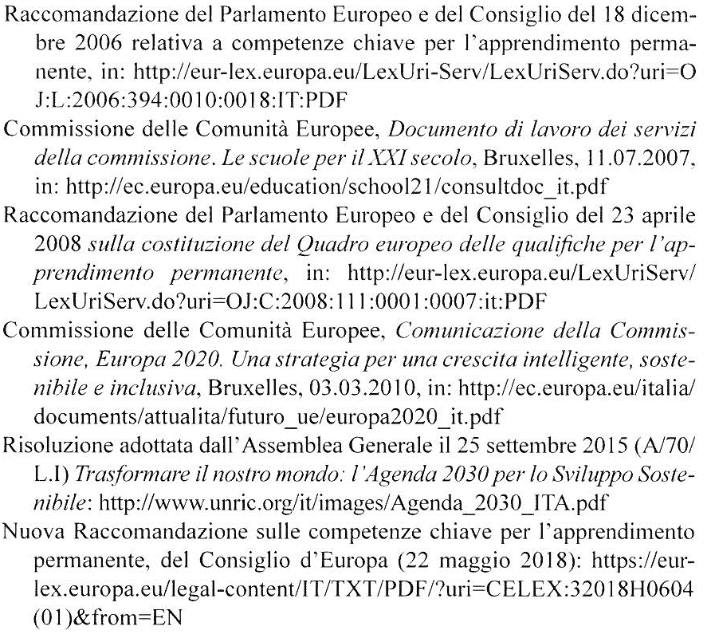

Slide 32
La mente non è un vaso da riempire, ma un fuoco da accendere
(Plutarco)
Chi accoglie un pensiero non riceve qualcosa, ma qualcuno
(Hugo von Hofmannsthal)

